Slide 1
Ma routine quotidienne
Classe de français
Dossier élaboré par Chaïdo Natsi, Conseillère pédagogique pour le français
haidonatsi@gmail,com

Slide 2
Objectifs (à revoir selon le public)
Dans ce module tu vas apprendre à…
parler de tes activités quotidiennes
Grammaire
Utiliser les verbes pronominaux: se réveiller, se lever, se laver, se brosser les dents… et des verbes d’action ex. prendre son petit déj, etc.
Relier tes actions avec des connecteurs logiques
Lexique
Les moments de la journée
Culture
Cinéma français

Slide 3
Déroulement (power point)
Diapo 4 : Remettez la matinée de Petit Poilu dans l’ordre
Diapo 5: Corrigé
Diapo 6 et 7: Que fait Petit poilu? Associez les sons aux images
Diapo 8 et 9: Petit Poilu parle de sa routine quotidienne
Diapo 10 et 11 (Corrigé): Imaginez! Que fait Petit Poilu ensuite?
Diapo 12: Activités numériques
Diapo 13: Production orale et/ou écrite

Slide 4
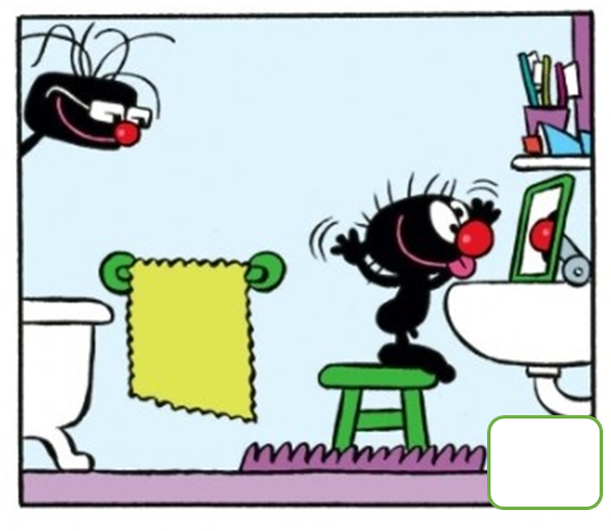
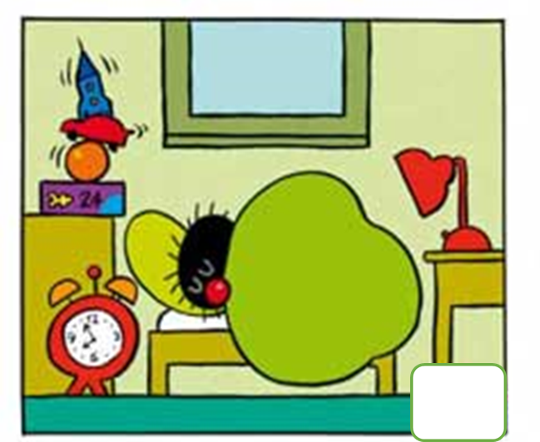
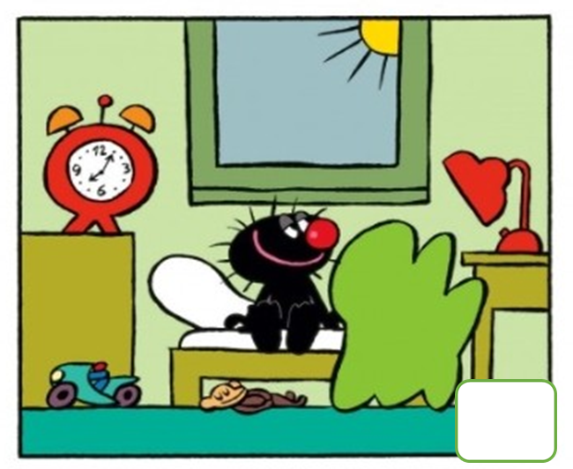
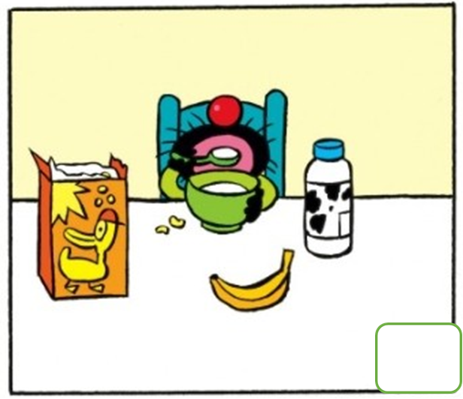

Slide 5
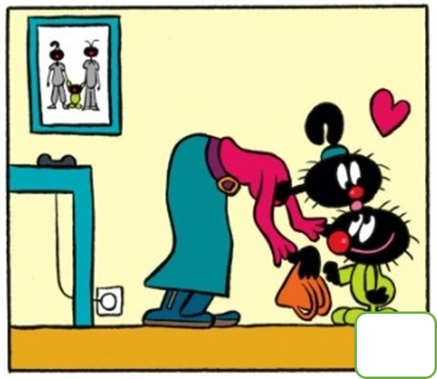
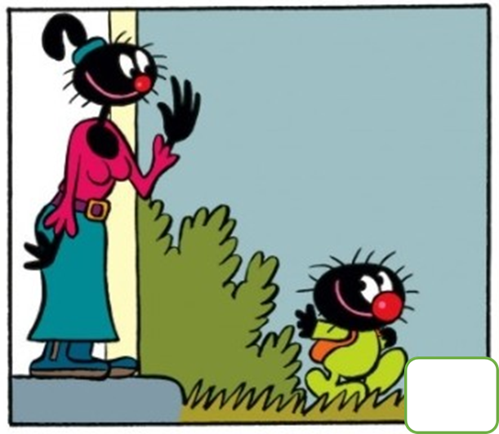

Slide 6
Sons | 1 | 2 | 3 | 4

Slide 7
Sons | 1 | 2 | 3 | 4

Slide 8
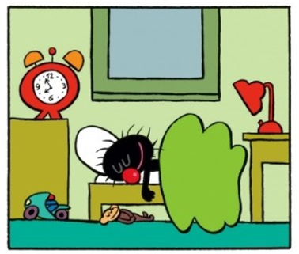
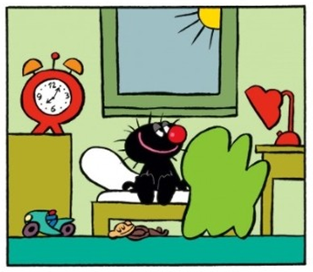
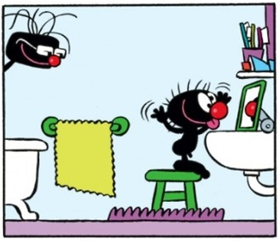
Et voilà ma routine du matin!
D’habitude, à huit heures moins cinq,
je suis encore au lit! Je dors.
Puis, je me lave et je me brosse les dents.
Je me reveille
à huit heures cinq.

Slide 9
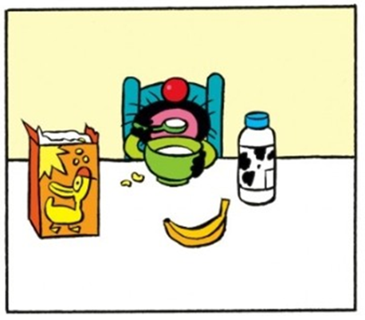
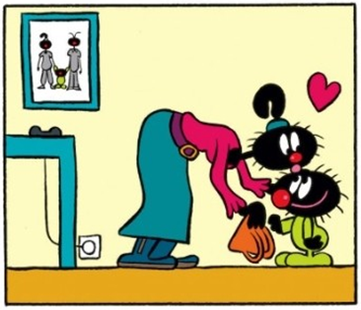
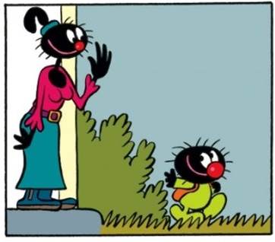
Et voilà ma routine du matin!
Après, je prends mon petit déjeuner.
Ensuite, maman me fait un bisou
et je pars à l’ école.
Découvre ma routine aussi sur https://learningapps.org/watch?v=paqmr9w6c16
http://LearningApps.org/watch?v=p6njbxa6516

Slide 10
 | 1
 | 2
 | 3
 | 4
 | 5
 | 6
 | 7
A | Il écrit au tableau.
B | C’est la sortie des classes!
C | Il sonne à la porte.
D | Il est dans la classe avec ses camarades.
E | Il rentre chez lui à vélo.
F | Il est dans la cour, c’est la récré!
G | Il fait ses devoirs.
Sons | 1 | 2 | 3 | 4 | 5 | 6 | 7
Actions

Slide 11
1
2
3
4
5
6
7
Il est dans la classe avec ses camarades.
Il écrit au tableau.
Il est dans la cour, c’est la récré!
C’est la sortie des classes!
Il rentre chez lui à vélo.
Il sonne à la porte.
Il fait ses devoirs.
Sons | 1 | 2 | 3 | 4 | 5 | 6 | 7
Actions | D | A | F | B | E | C | G

Slide 12
Activités numériques
La matinée de Petit Poilu.
https://learningapps.org/watch?v=p6njbxa6516 (classement sur un axe)
La matinée de Petit Poilu.
https://learningapps.org/watch?v=ppqjhbqut16 (QCM)
Ma routine du matin!
https://learningapps.org/watch?v=paqmr9w6c16 (Jeu de paires)
Une matinée en désordre!
https://learningapps.org/watch?v=pry7kd65316 (Ordre simple)
Voilà la routine quotidienne de Petit Poilu. Tu pourrais mettre les verbes à la forme qui convient?
https://learningapps.org/watch?v=pemw5cfok16 (Grammaire – Texte à trous)

Slide 13
À toi! Tu pourrais nous parler de ta routine quotidienne ?
À quelle heure tu te réveilles? Qu’est-ce que tu prends pour le petit déj? À quelle heure tu pars à l’école? …
D’habitude, je me réveille à ……………………………………………………………………………………………………………..
…………………………………………………………………………………………………………………………………………………………………………………………………………………………………………………………………………………………………………………………
…………………………………………………………………………………………………………………………………………………………………………………………………………………………………………………………………………………………………………………………

